Slide 1

프로젝트배경
Unit 프로젝트 실행 파일

Slide 2
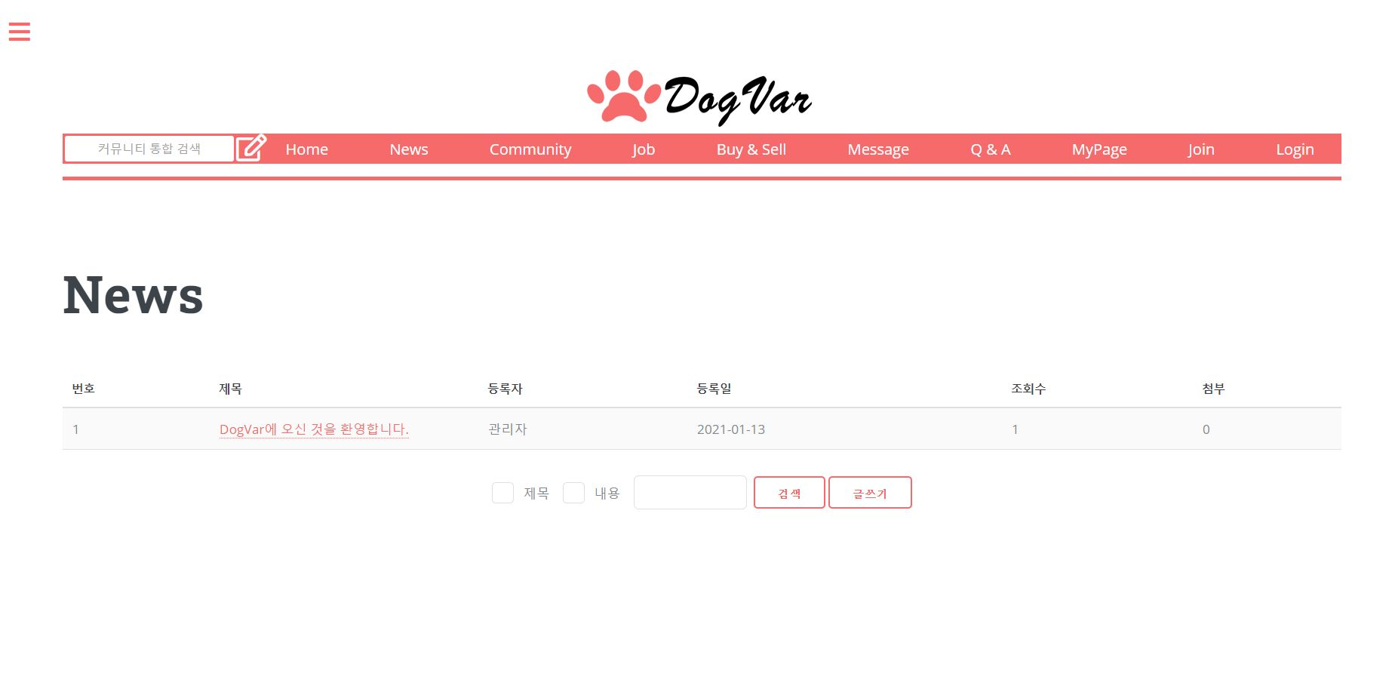
프로젝트배경
Unit 프로젝트 실행 파일

Slide 3
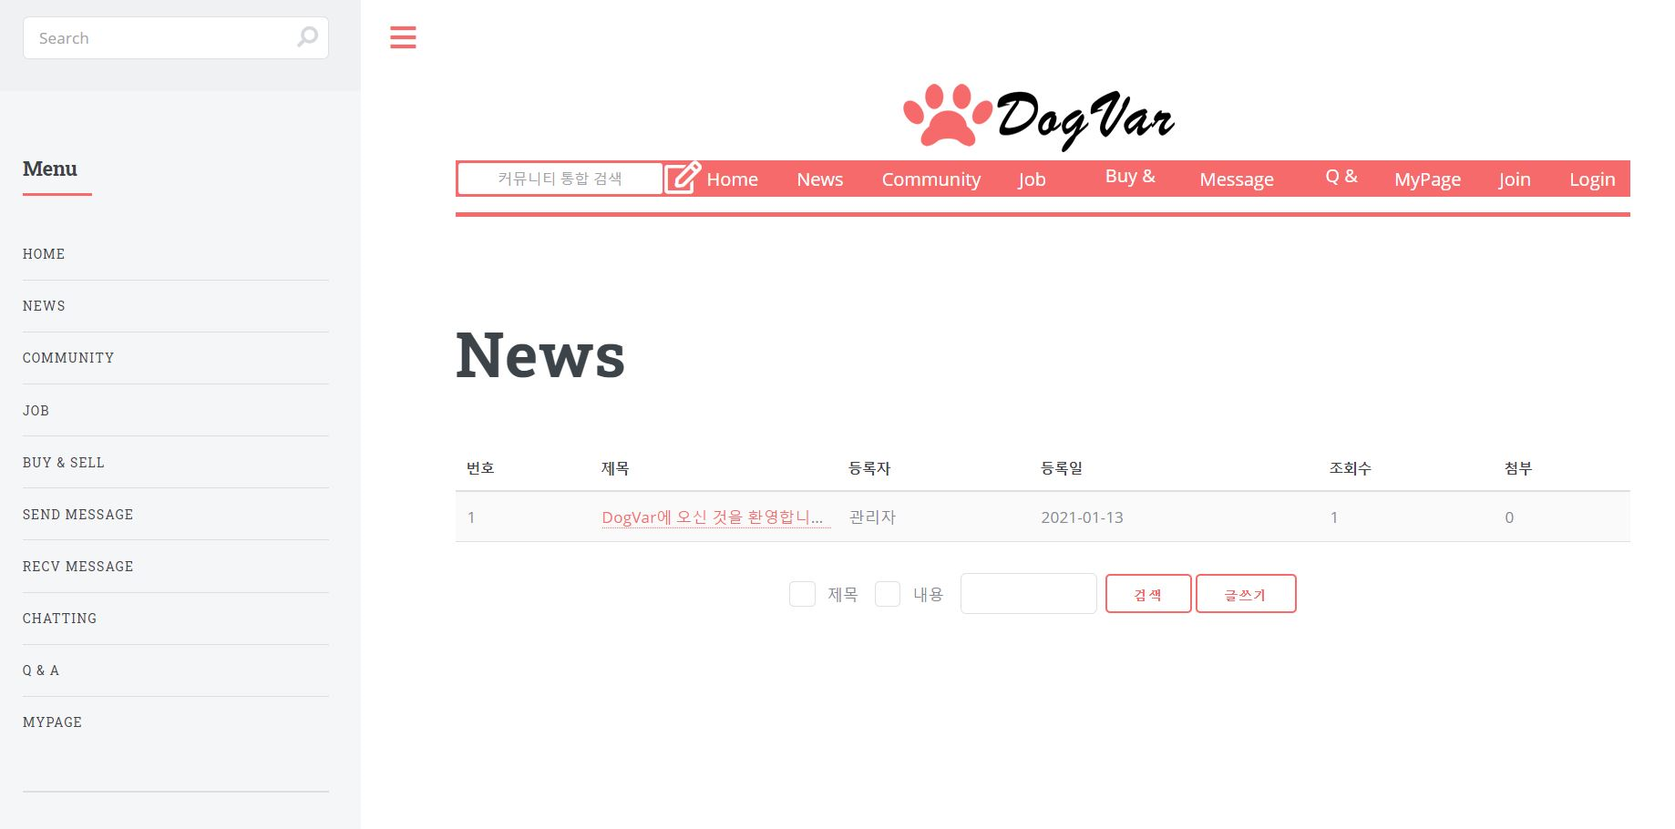
프로젝트배경
Unit 프로젝트 실행 파일

Slide 4
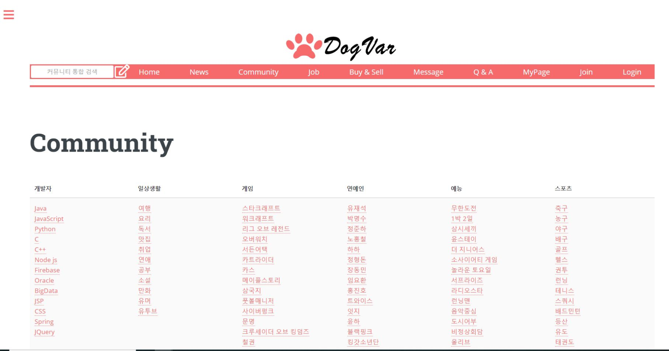
프로젝트배경
Unit 프로젝트 실행 파일

Slide 5
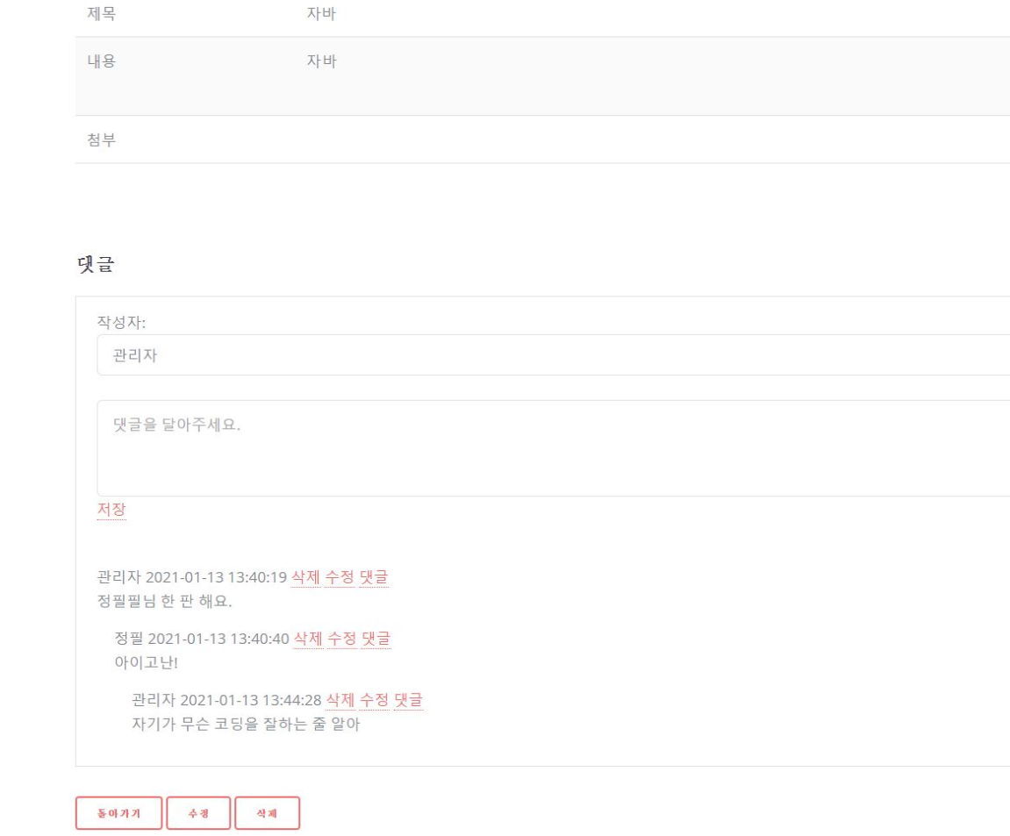
프로젝트배경
Unit 프로젝트 실행 파일

Slide 6
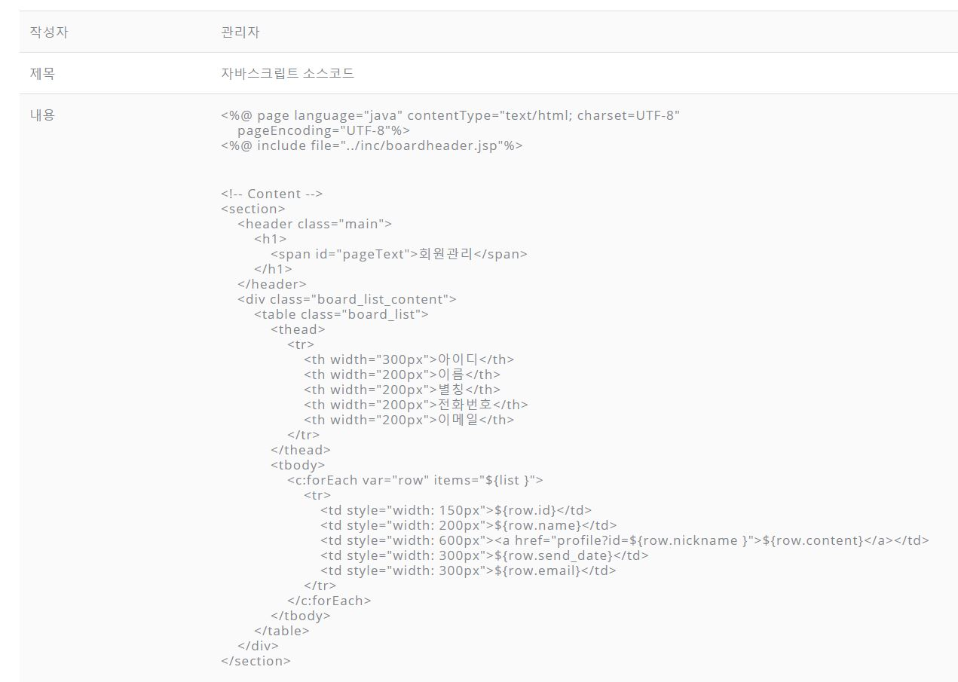
프로젝트배경
Unit 프로젝트 실행 파일

Slide 7
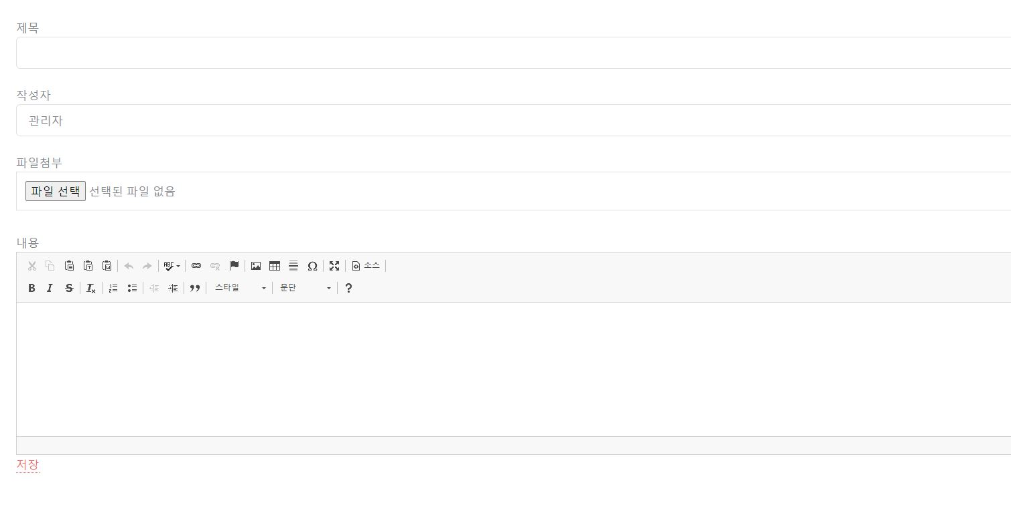
프로젝트배경
Unit 프로젝트 실행 파일

Slide 8

프로젝트배경
Unit 프로젝트 실행 파일

Slide 9
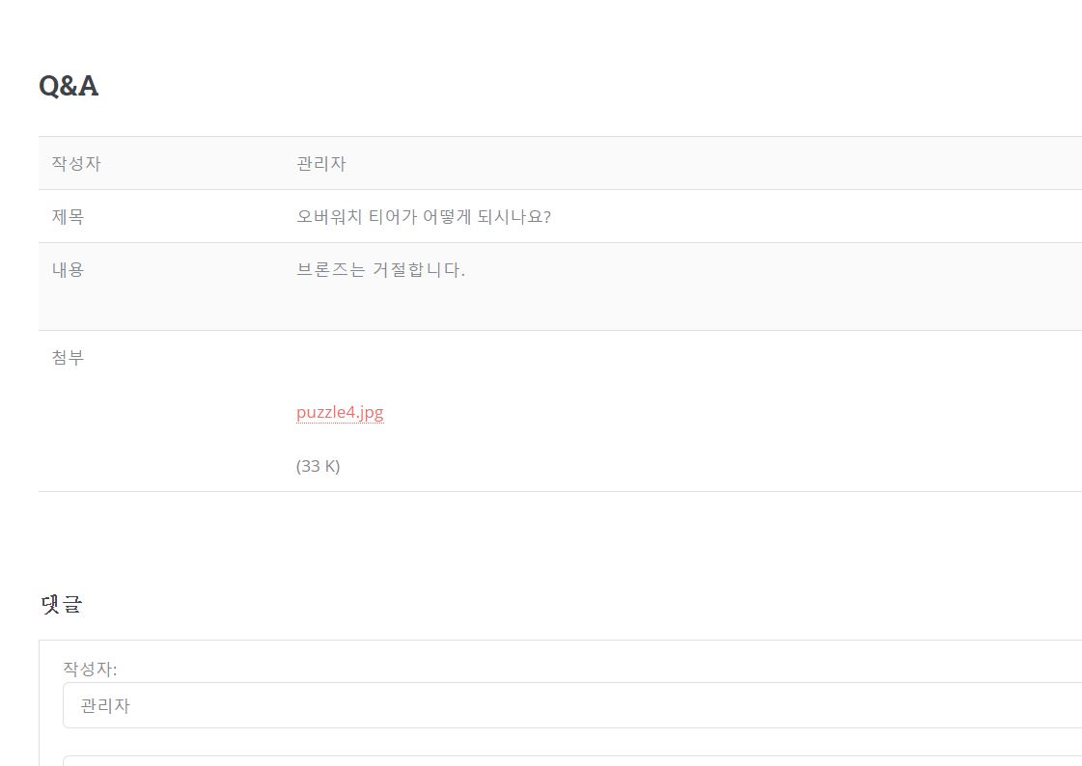
프로젝트배경
Unit 프로젝트 실행 파일

Slide 10
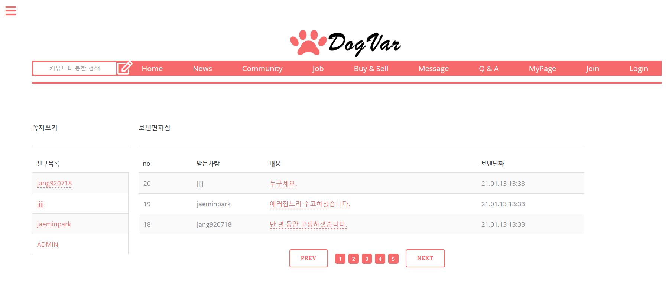
프로젝트배경
Unit 프로젝트 실행 파일

Slide 11
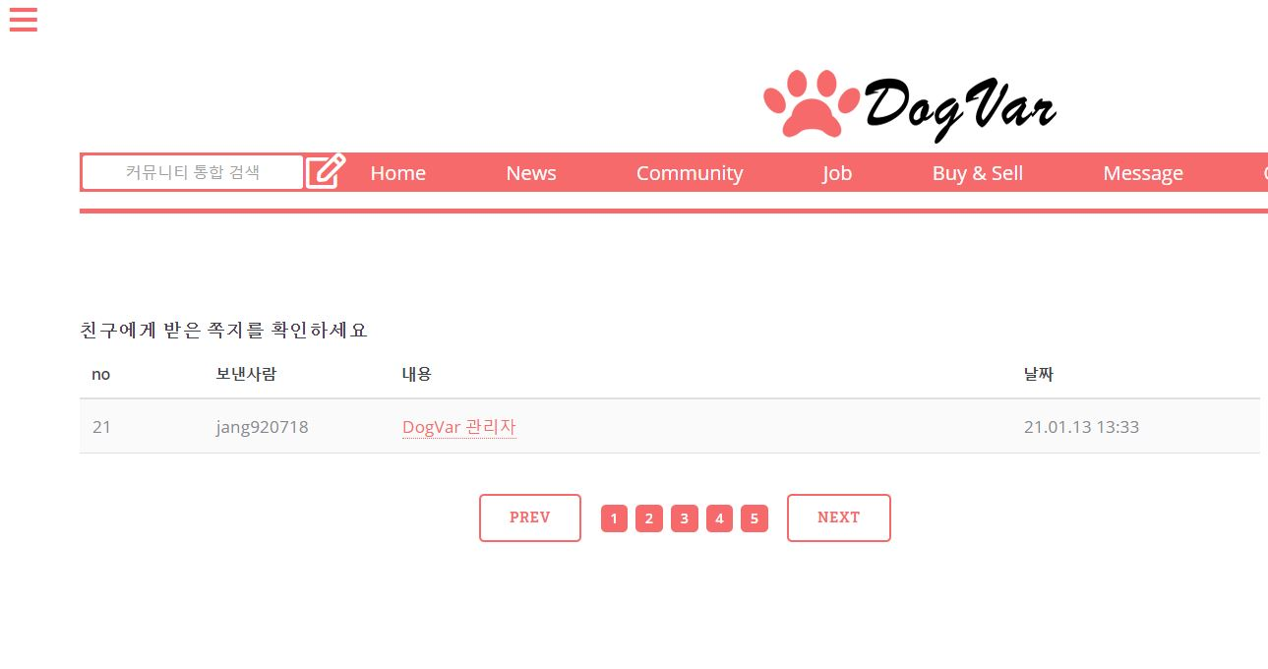
프로젝트배경
Unit 프로젝트 실행 파일

Slide 12
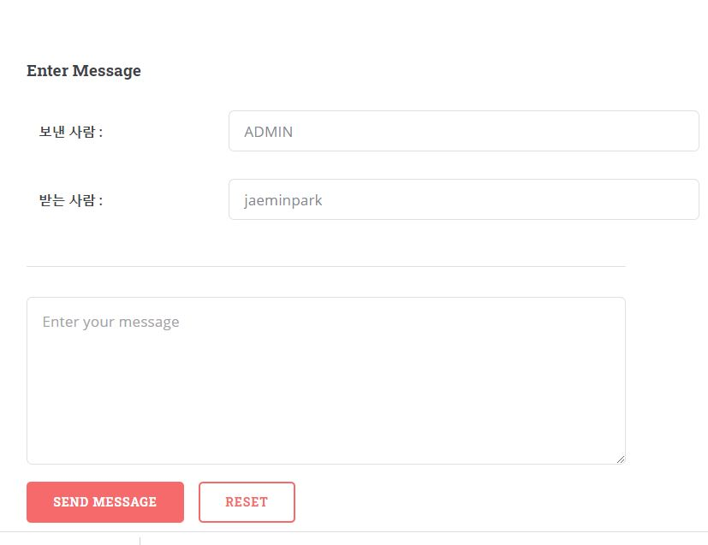
프로젝트배경
Unit 프로젝트 실행 파일

Slide 13
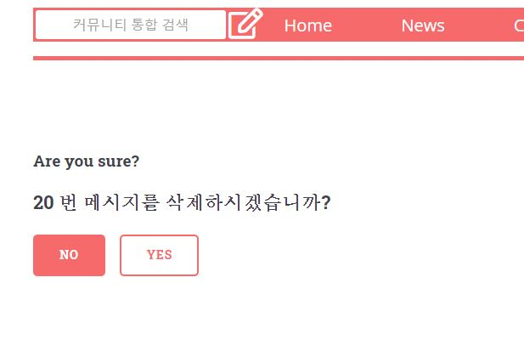
프로젝트배경
Unit 프로젝트 실행 파일

Slide 14
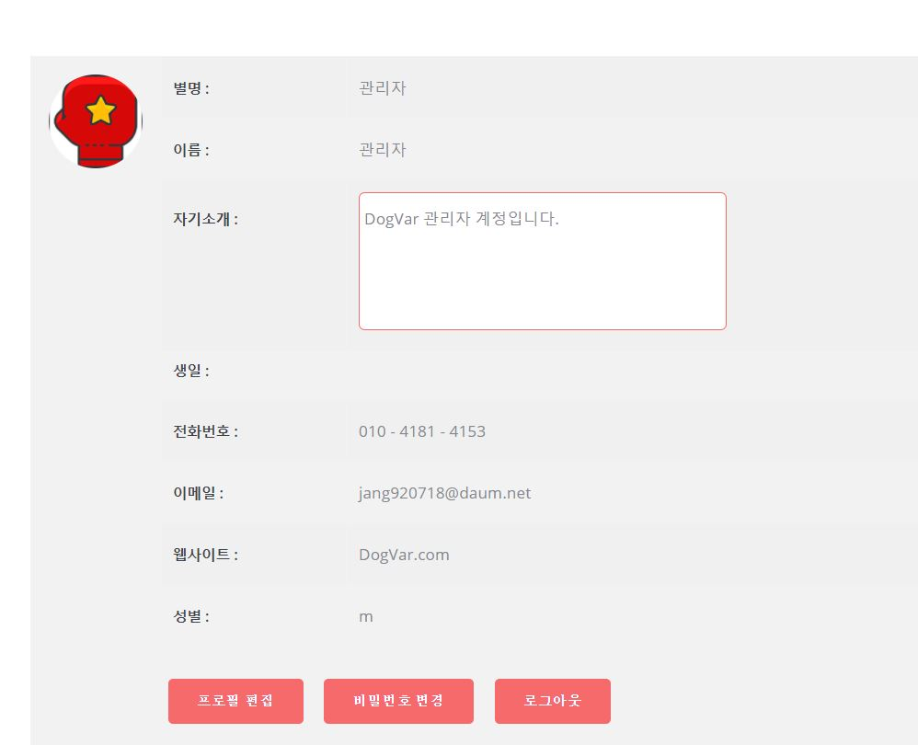
프로젝트배경
Unit 프로젝트 실행 파일

Slide 15
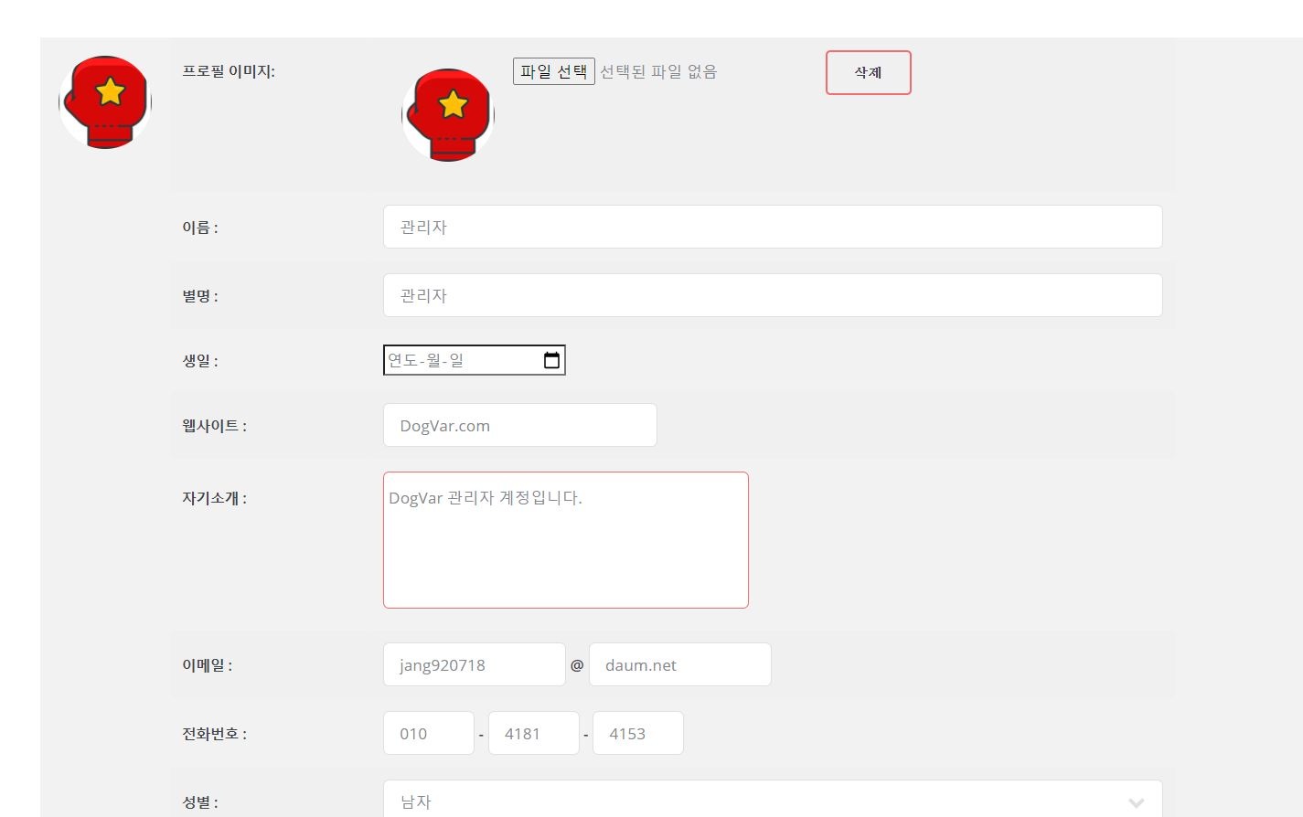
프로젝트배경
Unit 프로젝트 실행 파일

Slide 16
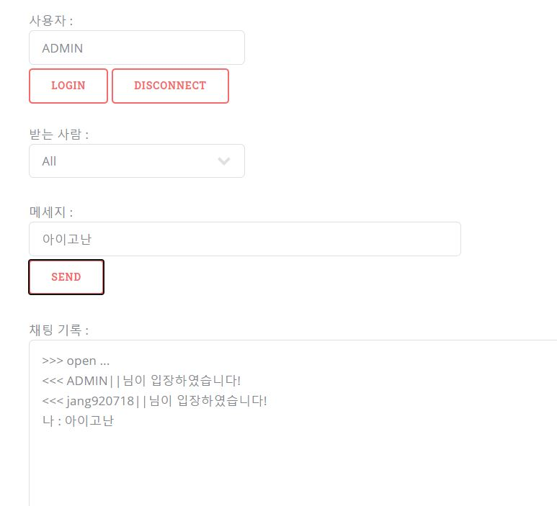
프로젝트배경
Unit 프로젝트 실행 파일

Slide 17
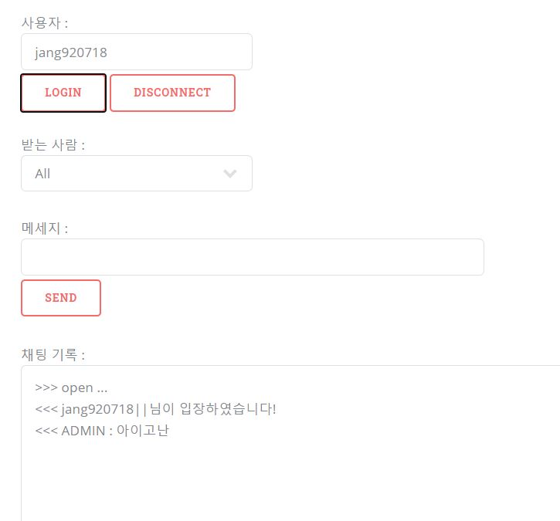
프로젝트배경
Unit 프로젝트 실행 파일

Slide 18
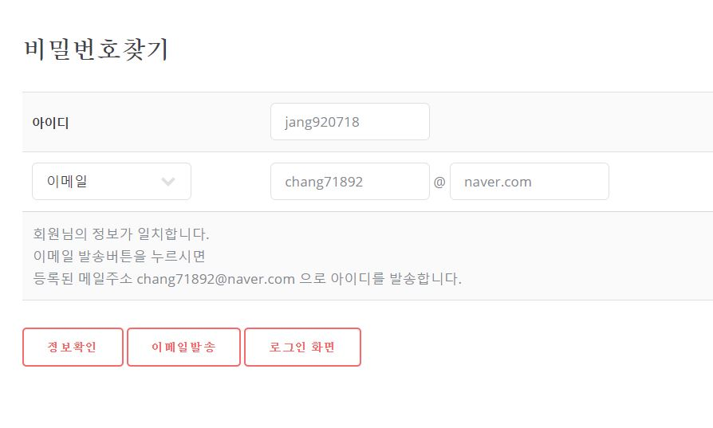
프로젝트배경
Unit 프로젝트 실행 파일

Slide 19
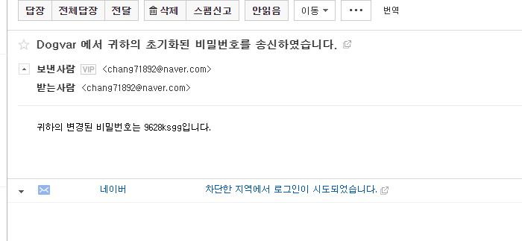
프로젝트배경
Unit 프로젝트 실행 파일

Slide 20
Thank you

